Slide 1
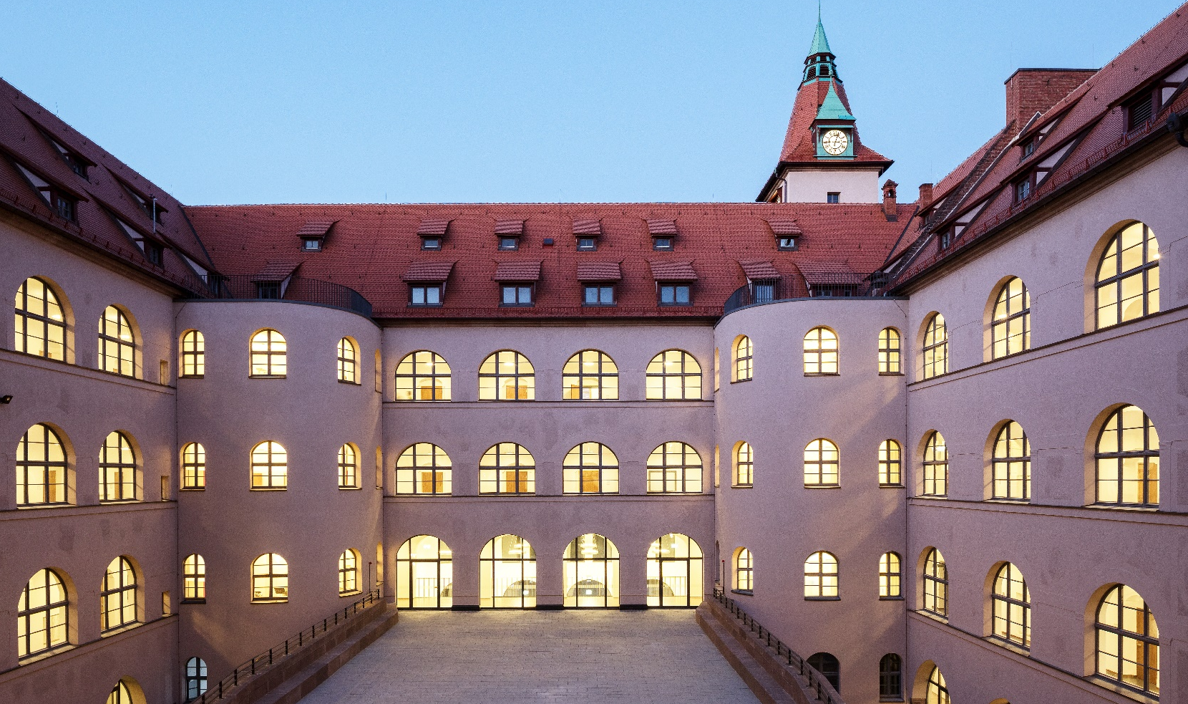


19.01.2026: Renaissance
Johannes Ciconia und Guillaume Dufay
Titel Fett
HIER IST PLTZ FÜR TITEL ODER BEGRÜSSUNG

Slide 2
Literatur zur Renaissance
Kurt Flasch: Unter der Riesenkuppel,
in: Das 15. Jahrhundert. Alte und neue Mächte, hg. von Michael Jeismann, Frankfurt am Main 1999, S. 9-19
Nicole Schwindt: Frauen und Musik im Europa
des 16. Jahrhunderts (troja 4), Kassel 2004

Slide 3
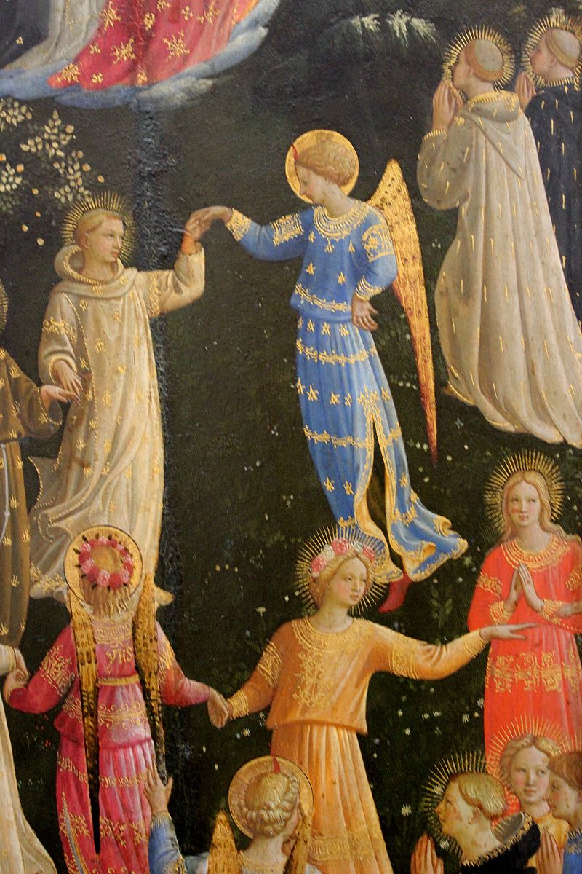
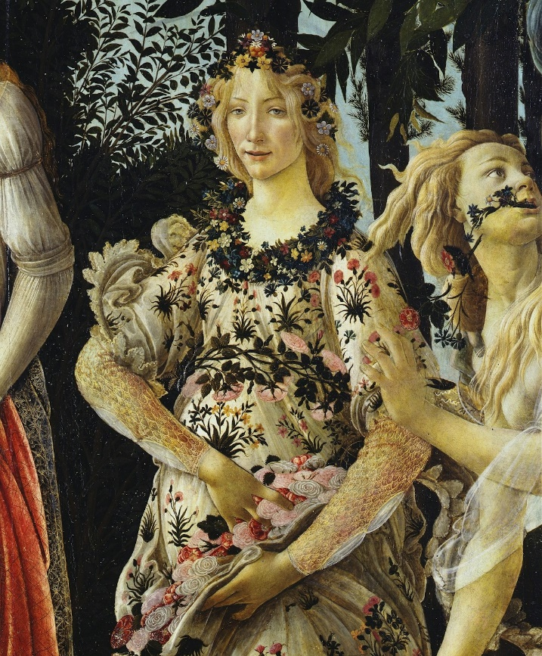
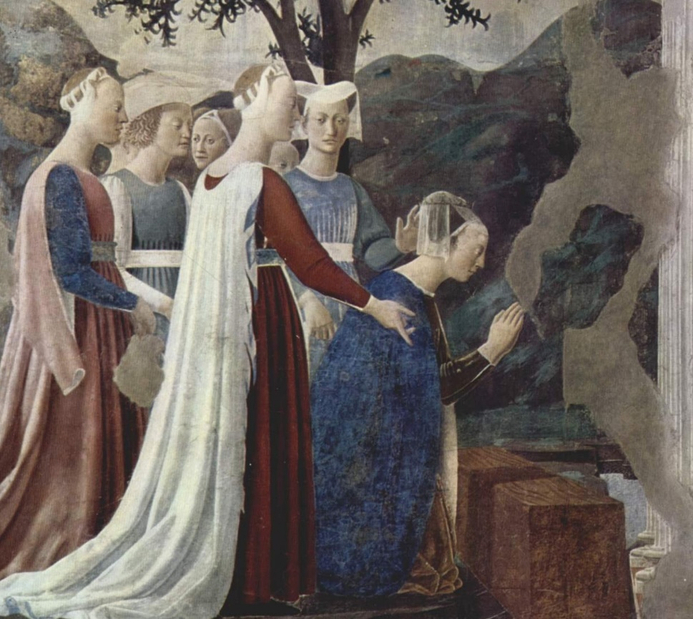
Pierro della Francesca um 1410-1420-1492 u
Fra Angelico
1395-1455 Sandro Boticelli
1445-1510

Slide 4
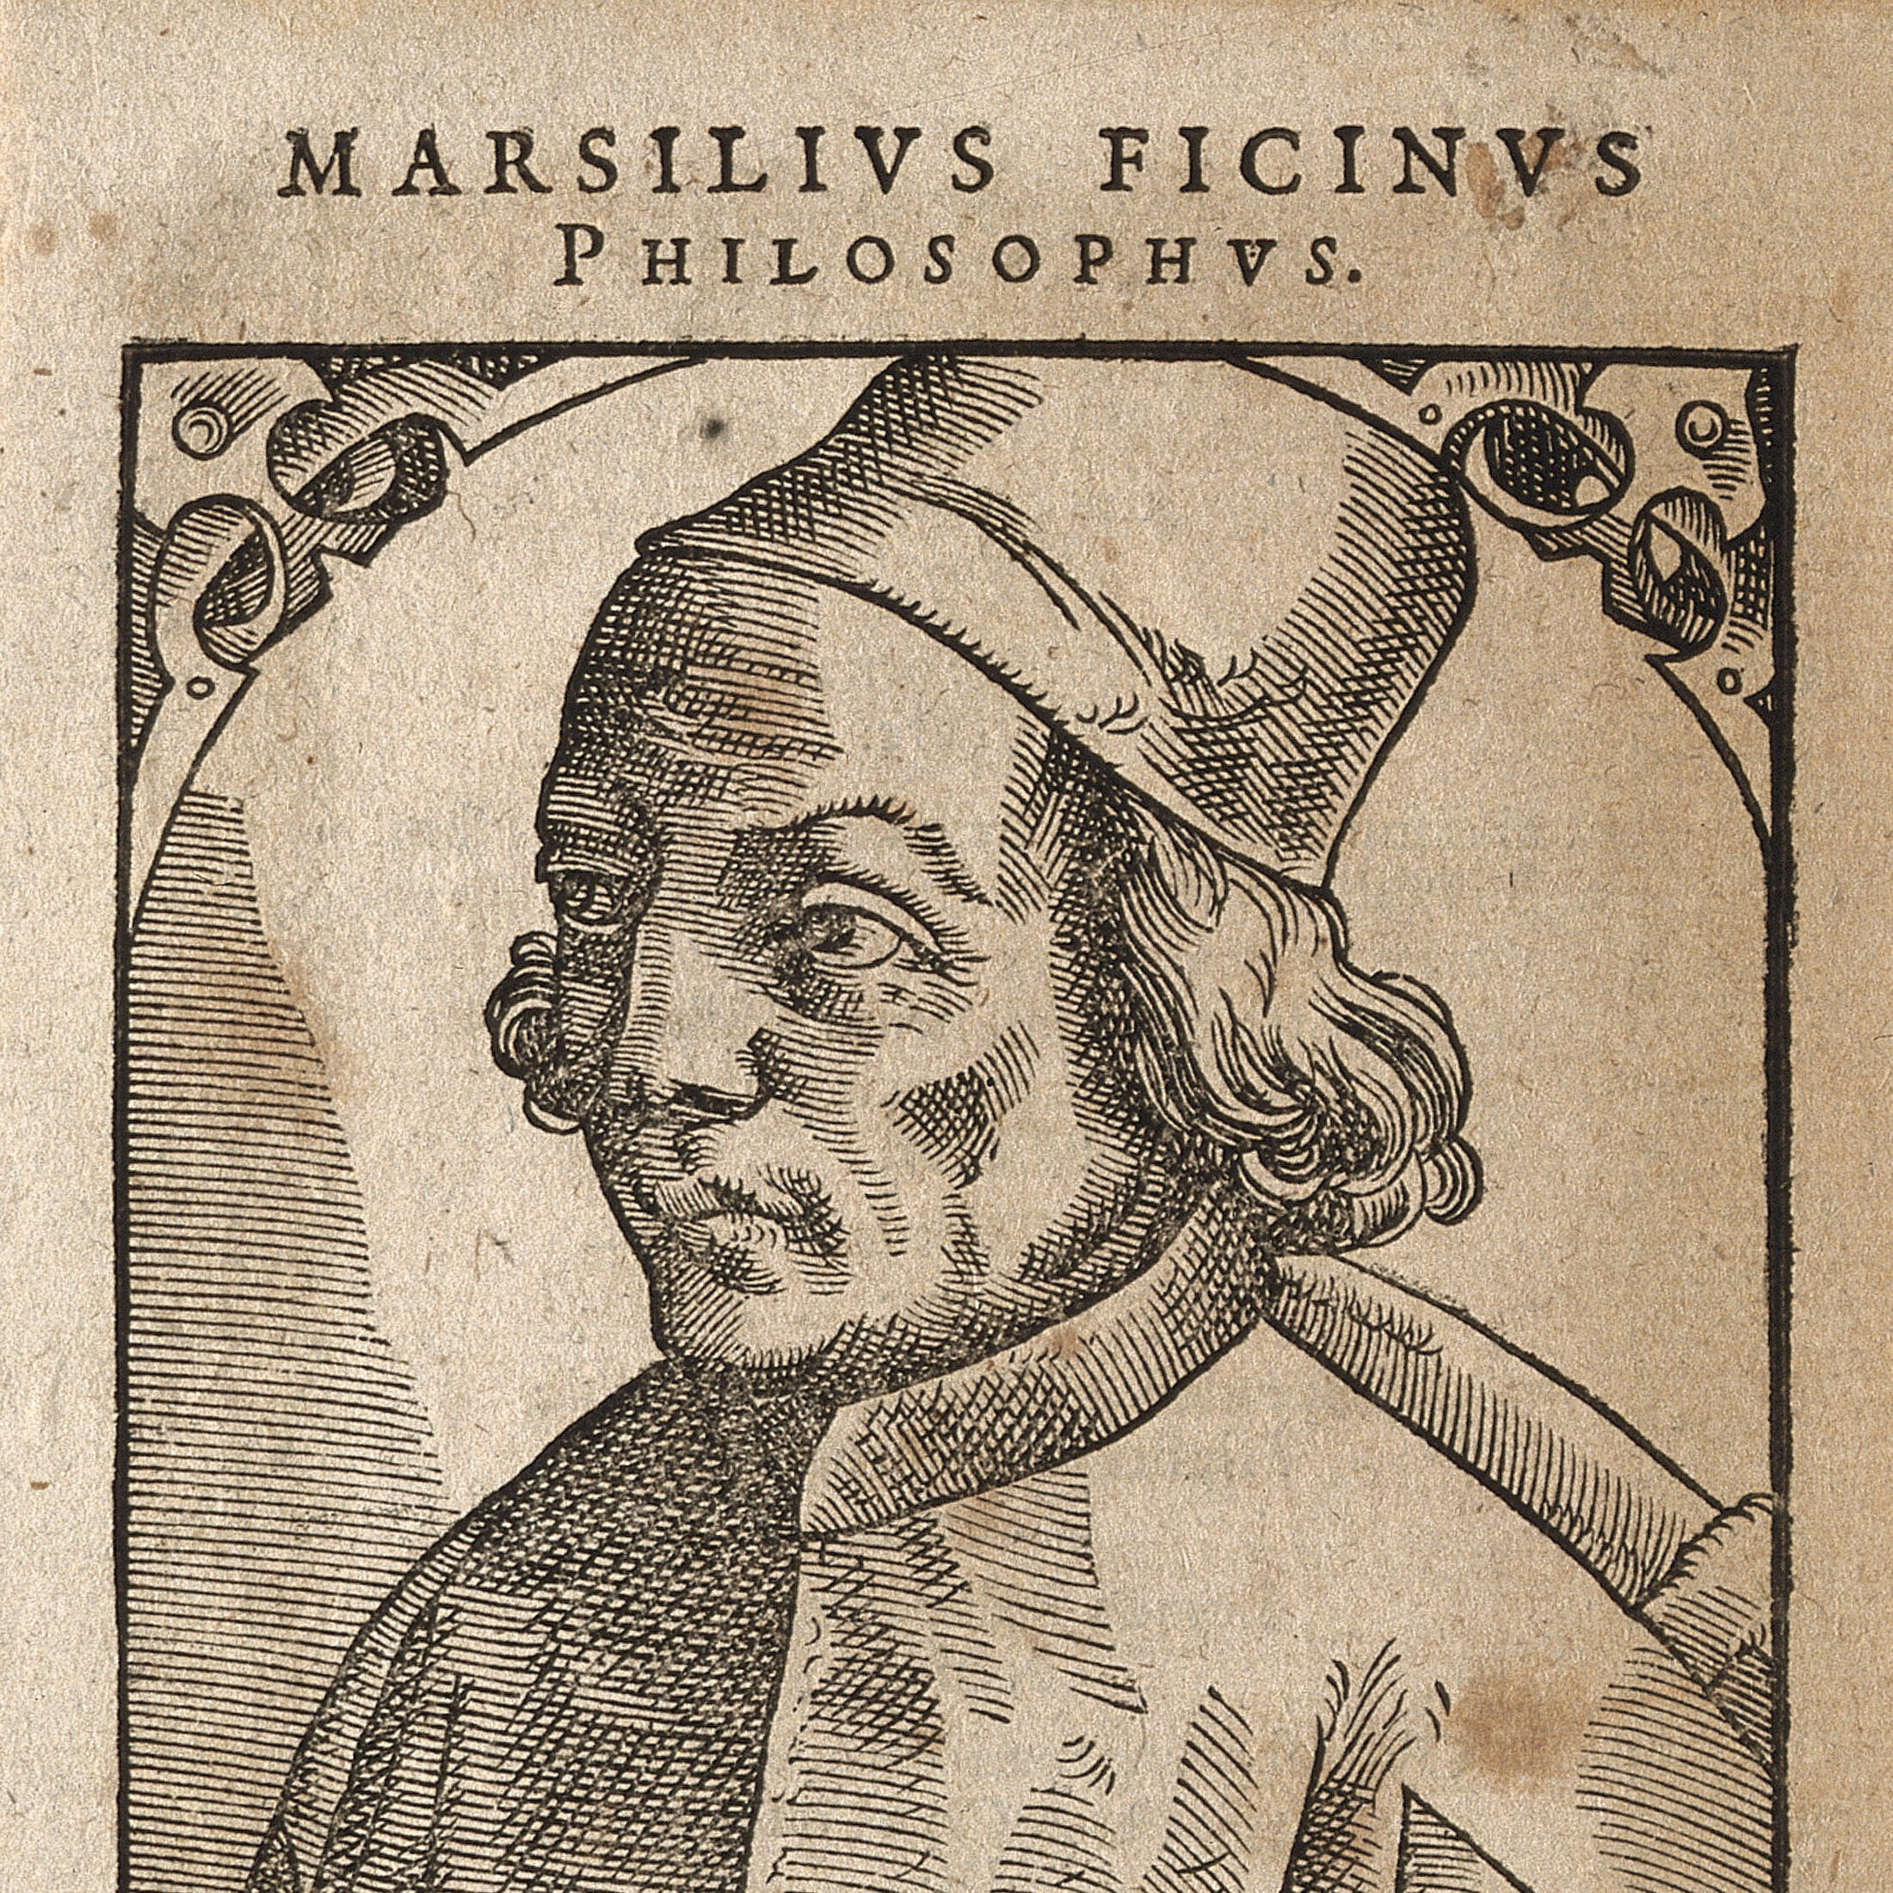
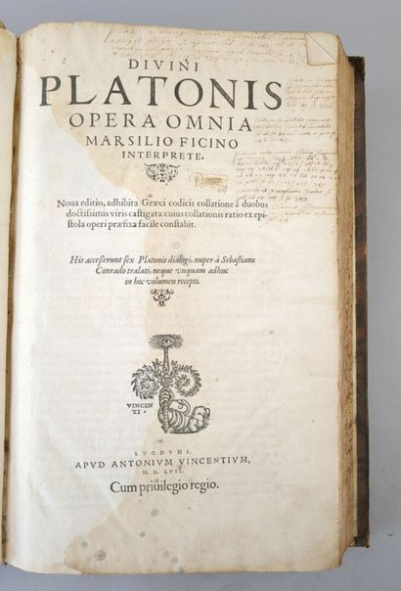
Marsilio Ficino (1433-1499)

Slide 5
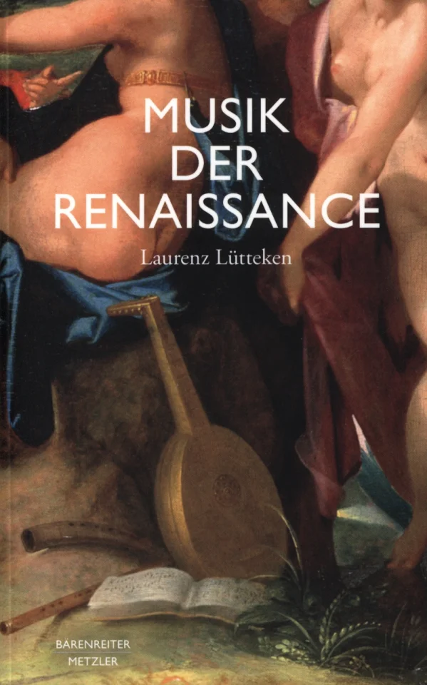
Laurenz Lütteken:
Musik der Renaissance.
Imagination und
Wirklichkeit einer kulturellen Praxis,
Kassel 2011

Slide 6
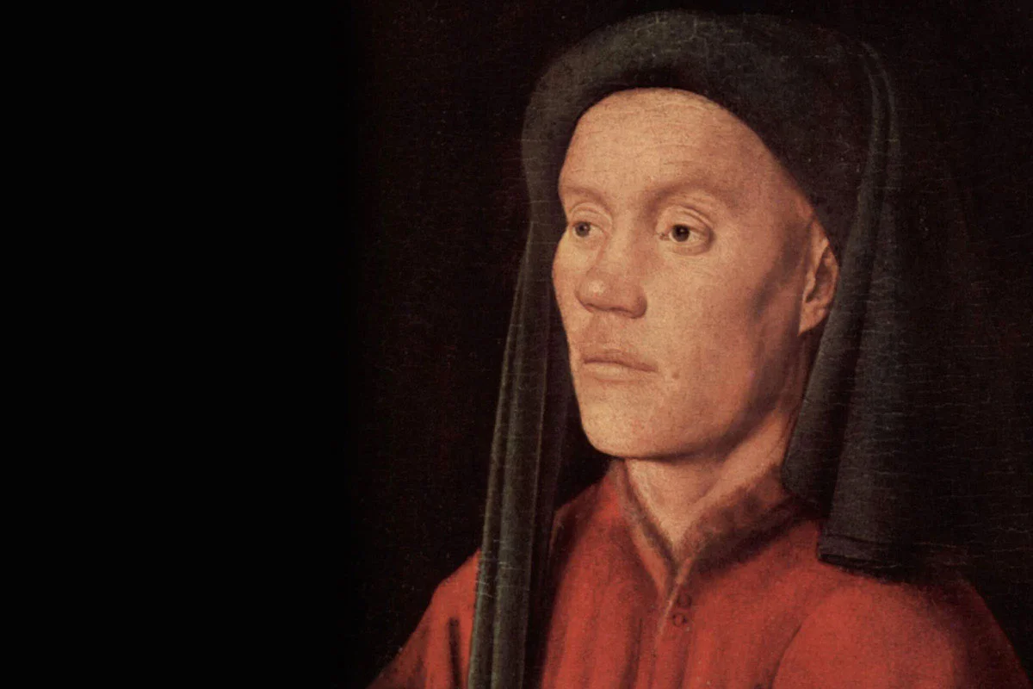
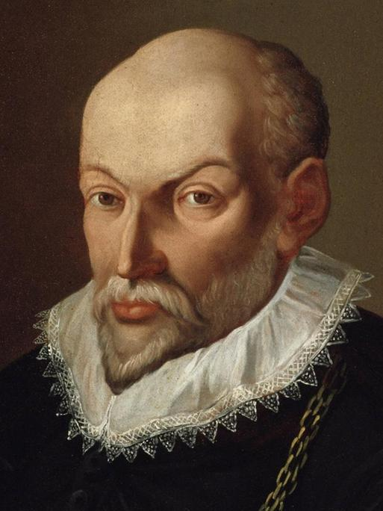
Guillaume Dufay (um 1400-1474)
Orlando di Lasso (1532-1594)

Slide 7
Klangbeispiel: Orlando di Lasso: Lagrime di San Pietro
Nr. 10: Come falda di neve
Ensemble Vocal Européen, Ltg. Philippe Herreweghe
Wie die Reste des Schnees, die vom Winter
In einem engen, verborgenen Tal sind verblieben,
Im Frühling, sobald sie die Sonne erwärmt,
Schmelzen und völlig in Wasser zerfließen,
So geschah es auch mit der Angst, die wie Eis war
Im Herzen des Petrus: als er die Wahrheit erkannte,
Als Christus den Blick nach ihm wandte,
Schmolz sie dahin und löste sich auf in Tränen.

Slide 8
Mittelalter: übergreifende Ordnung / Maß und Zahl /
proportio, das Verhältnis von Zahlen wie in Zahlenverhältnissen der musikalischen Intervalle
Schönheit ist messbar
Renaissance: Text wird durch Musik sinnlich zum
Ausdruck gebracht / eloquentia
Schönheit ist hörbar

Slide 9
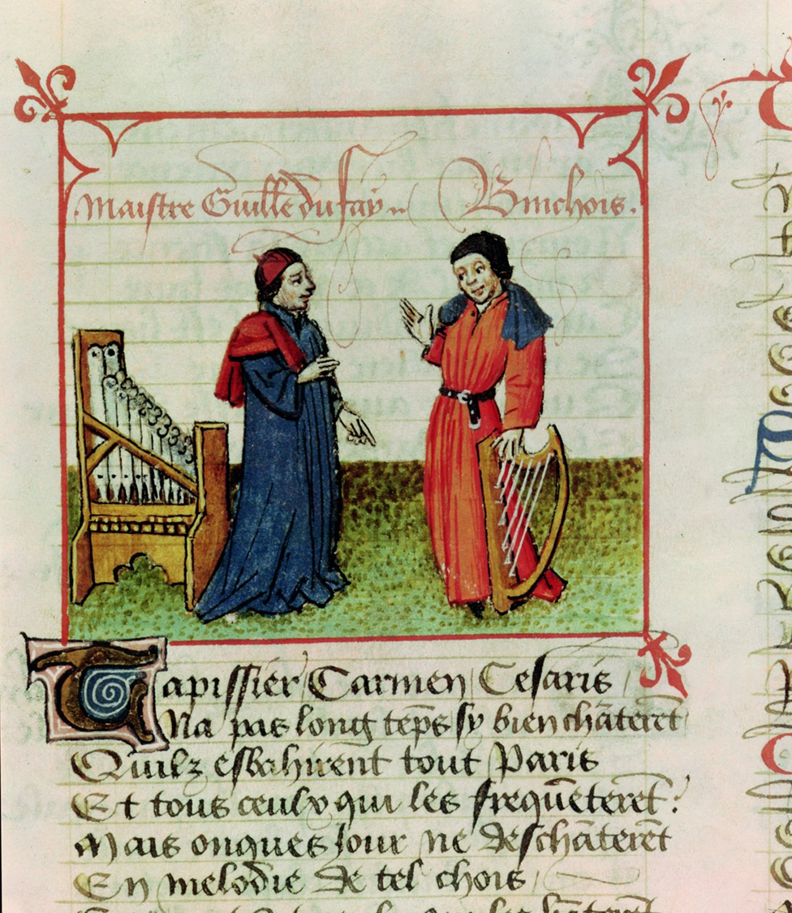
Johannes Ciconia und Guillaume Dufay: zwei Komponisten des 15. Jahrhunderts im Bild: Dufay und
Gilles Binchois (rechts)

Slide 10
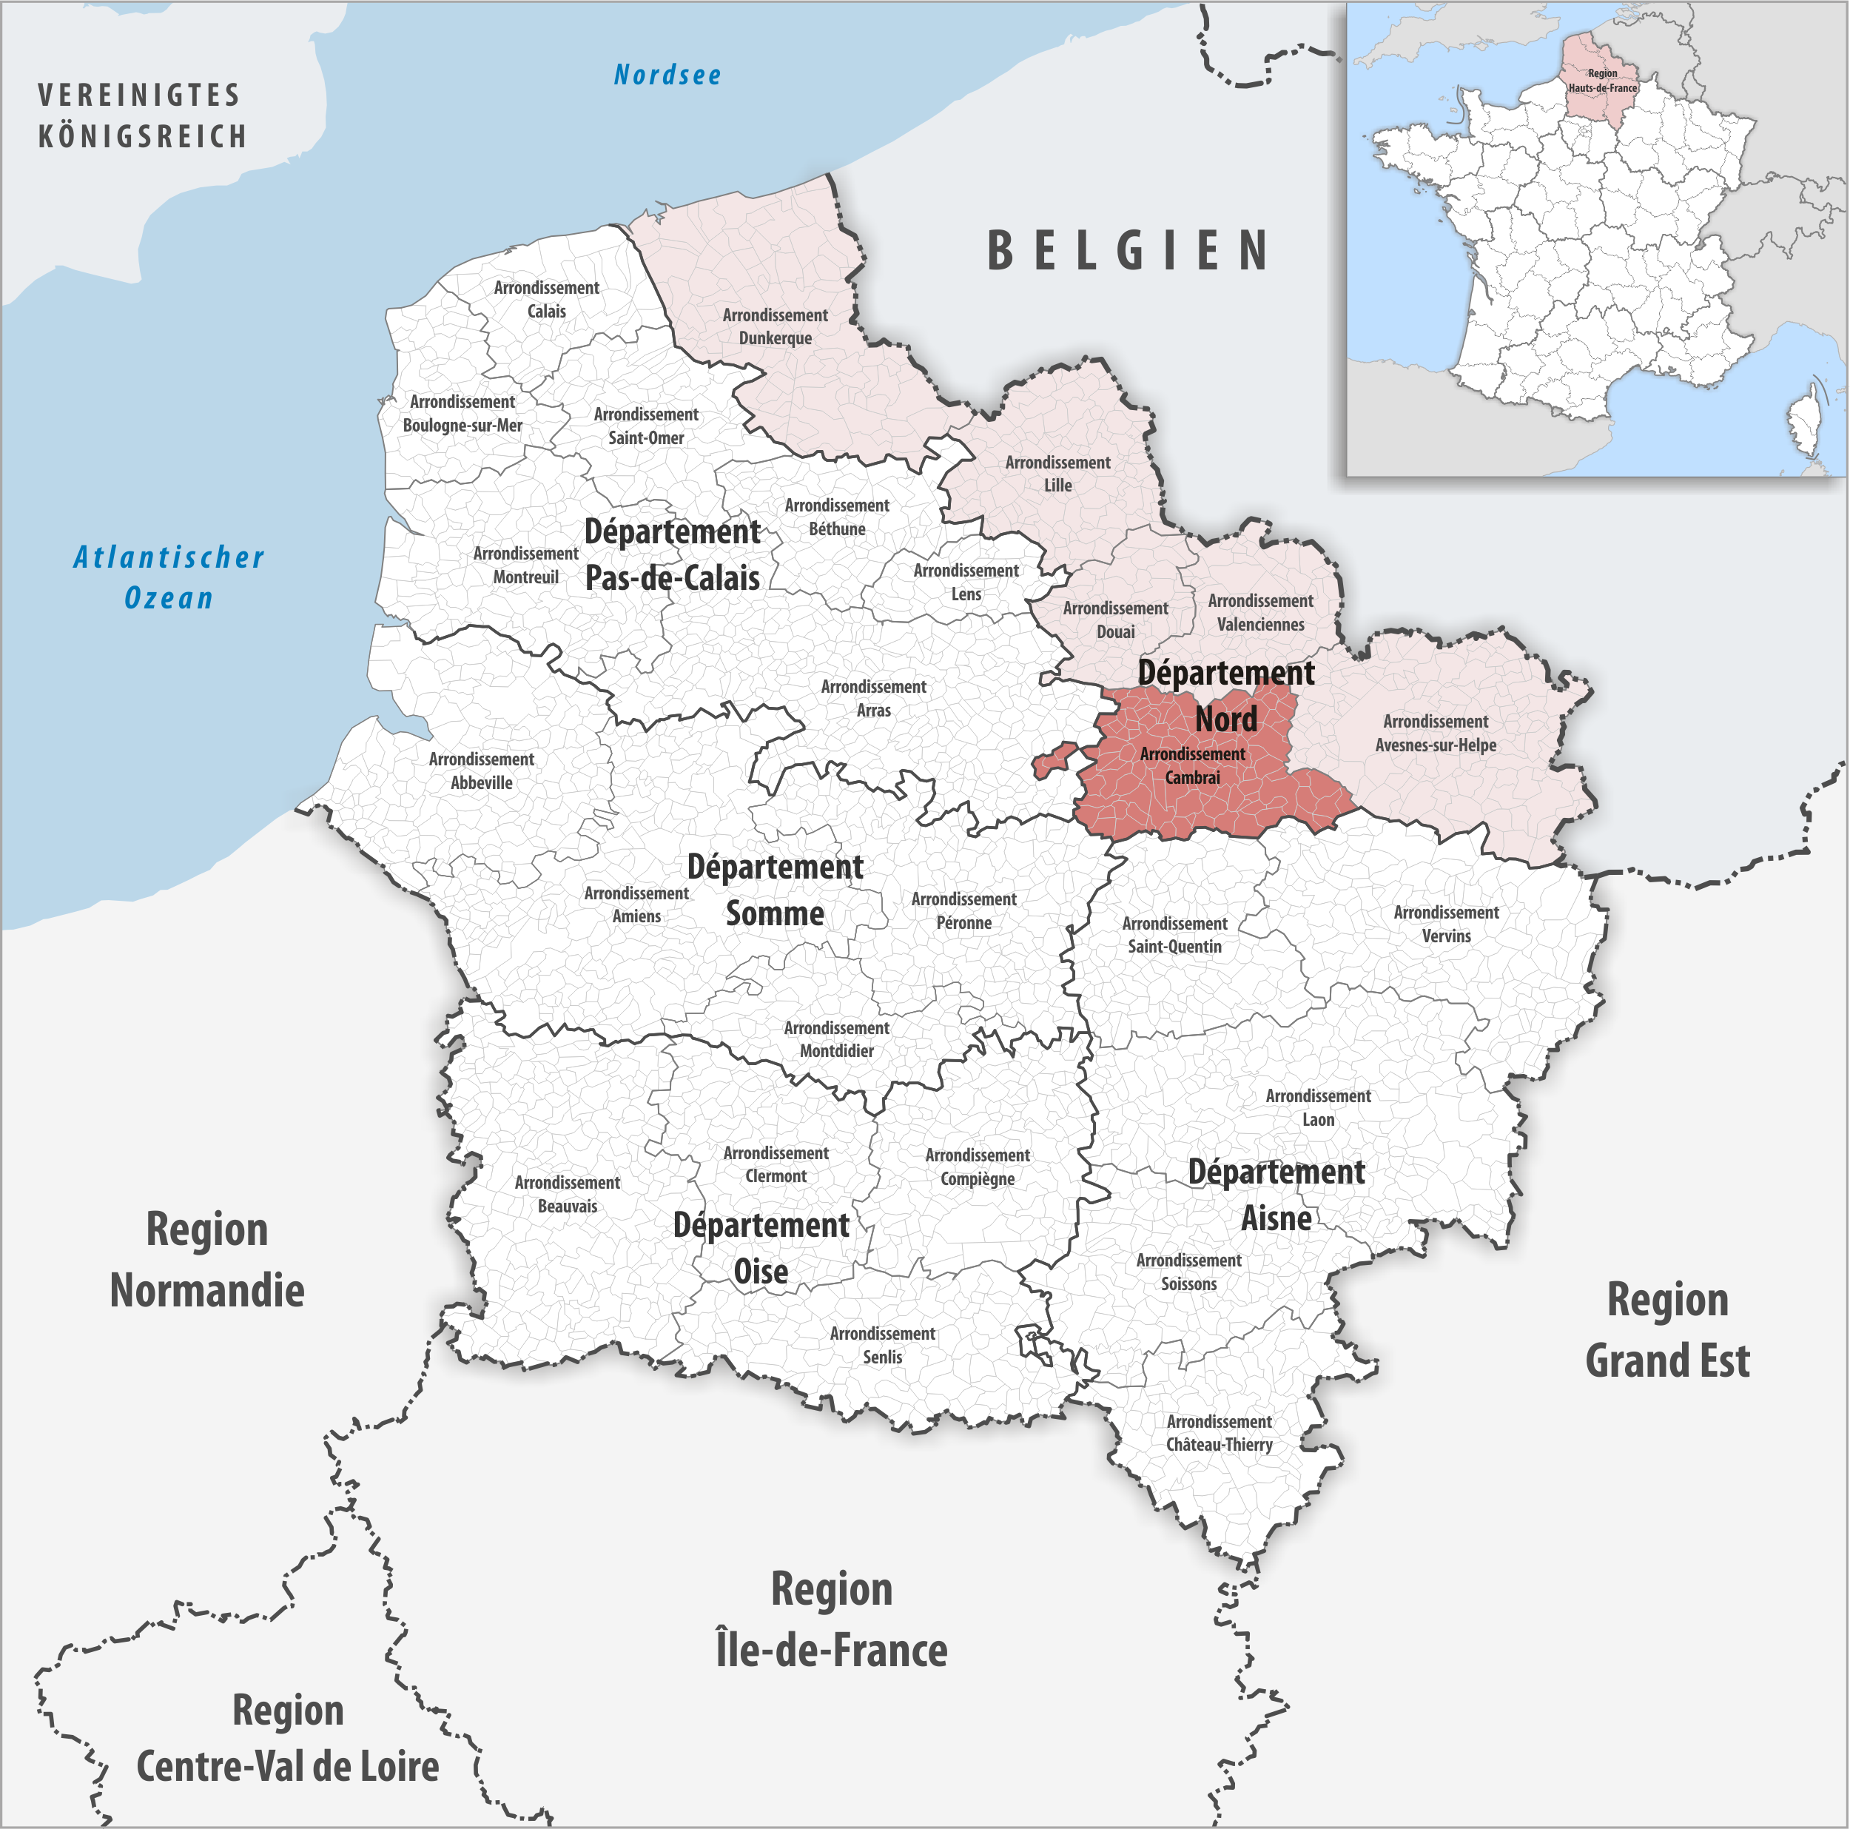
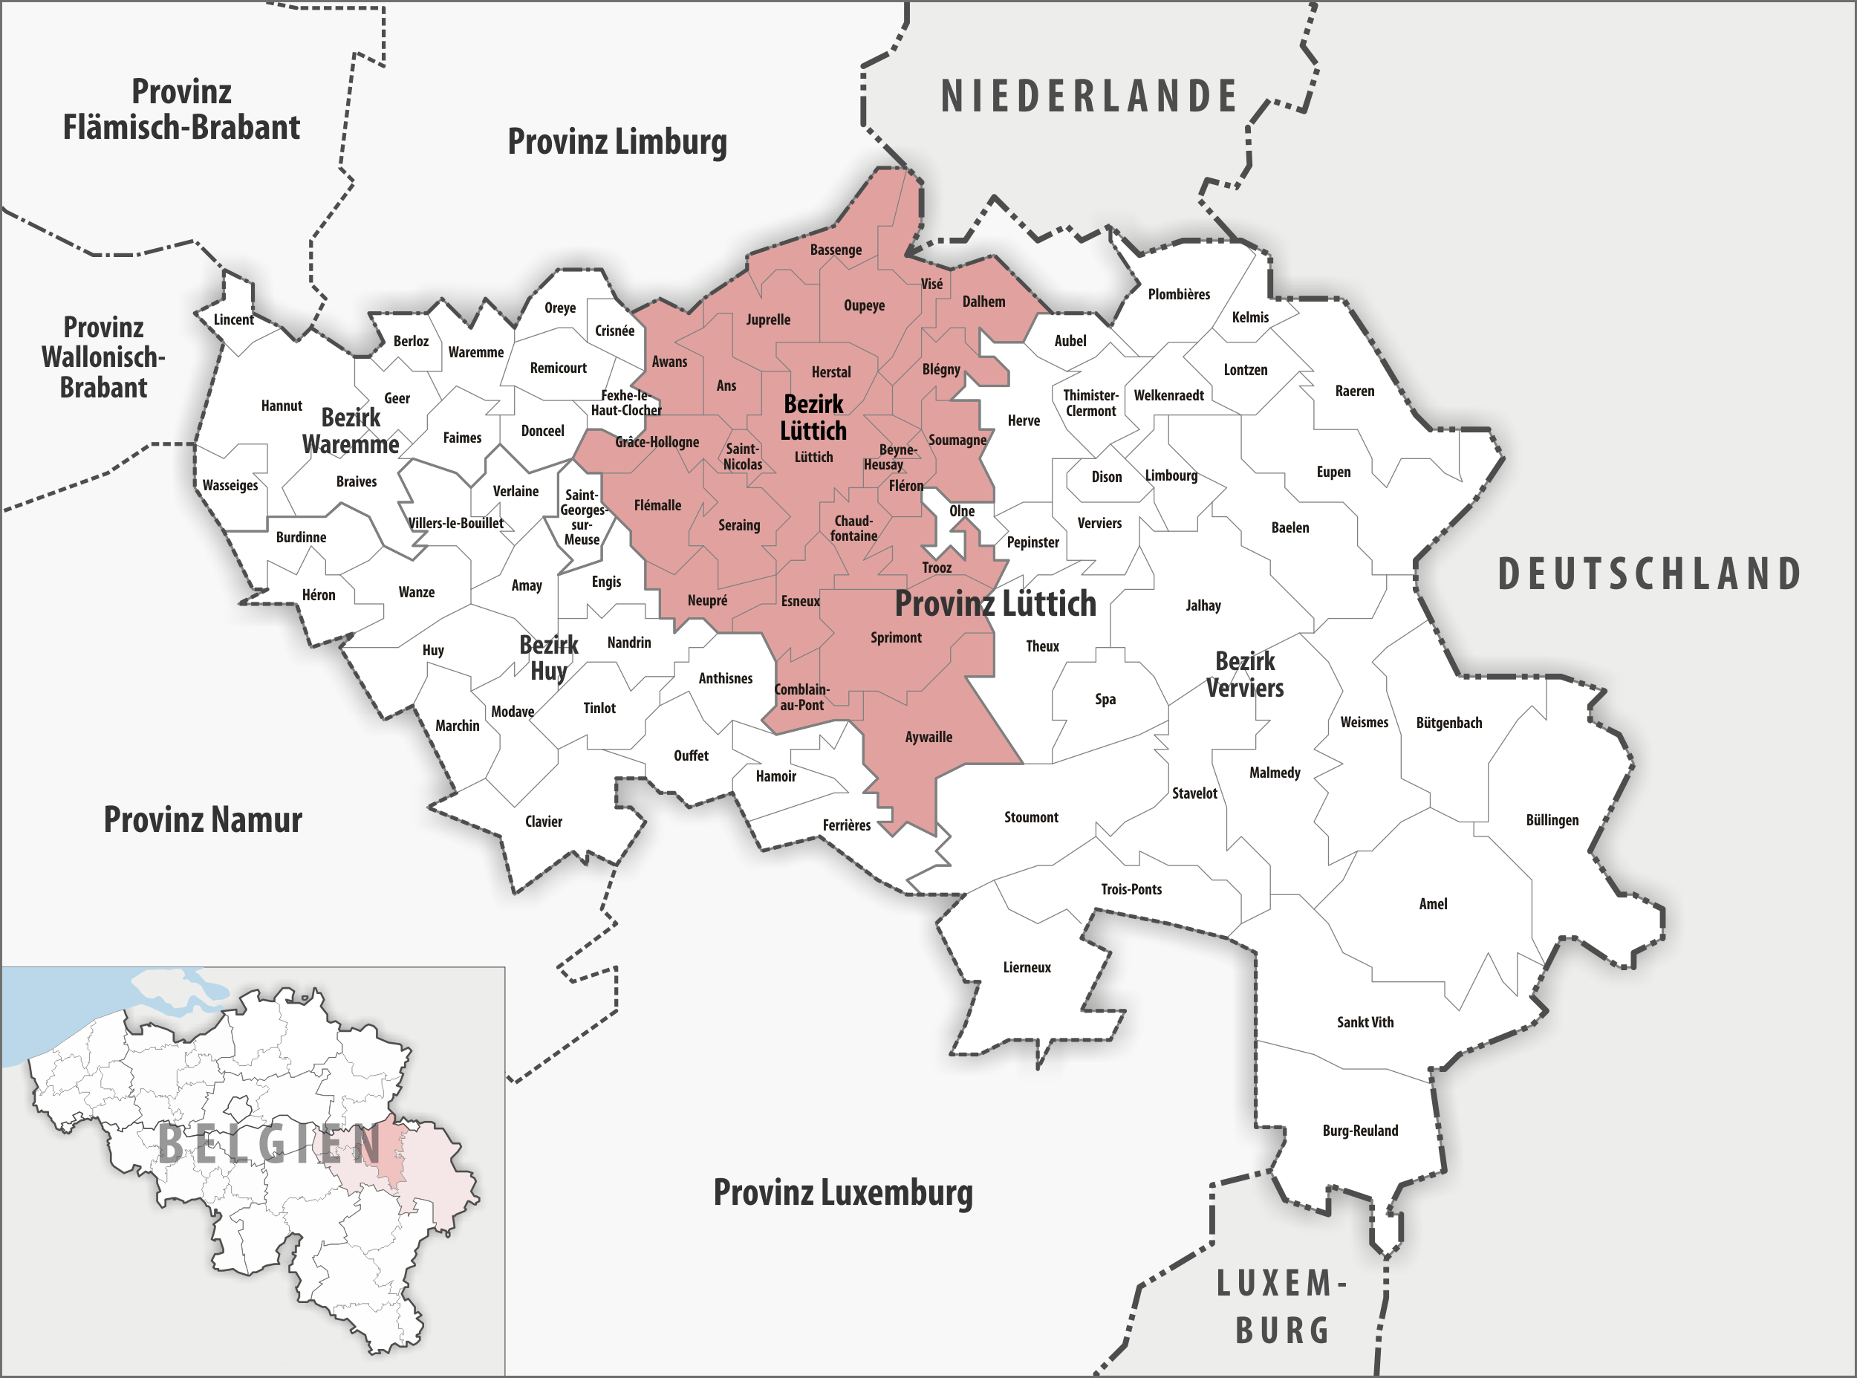

Slide 11
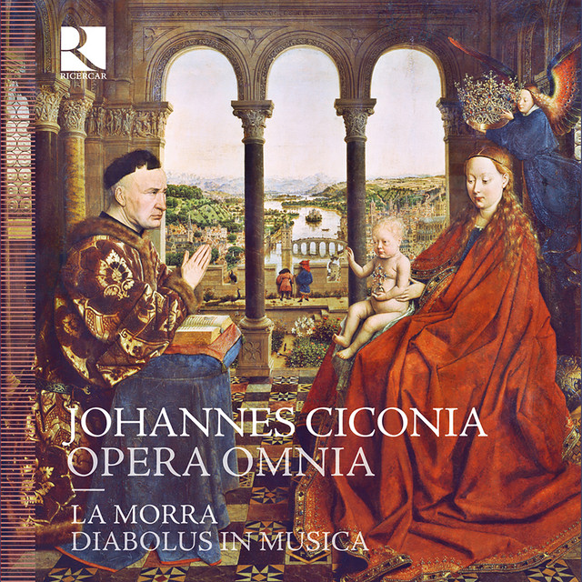
Klangbeispiel:
Johannes Ciconia:
Gloria Nr. 1
Diabolus in musica,
Ltg. Antoine Guerber
La Morra,
Ltg. Corina Marti &
Michal Gondko

Slide 12
Die drei Florentiner Motetten von Guillaume Dufay (1435/36)
Mirandas parit (dreistimmig)
Salve, flos Tuscae gentis (vierstimmig, isorhythmisch)
Nuper rosarum flores (vierstimmig, isorhythmisch)
Weitere Staatsmotetten:
Ecclesie militantis (fünfstimmig, isorhythmisch, Krönung Papst Eugens IV, Rom, 11.3.1431)
Supremum est mortalibus (Krönung Kaiser Sigismund, Rom, 31.5.1433)

Slide 13
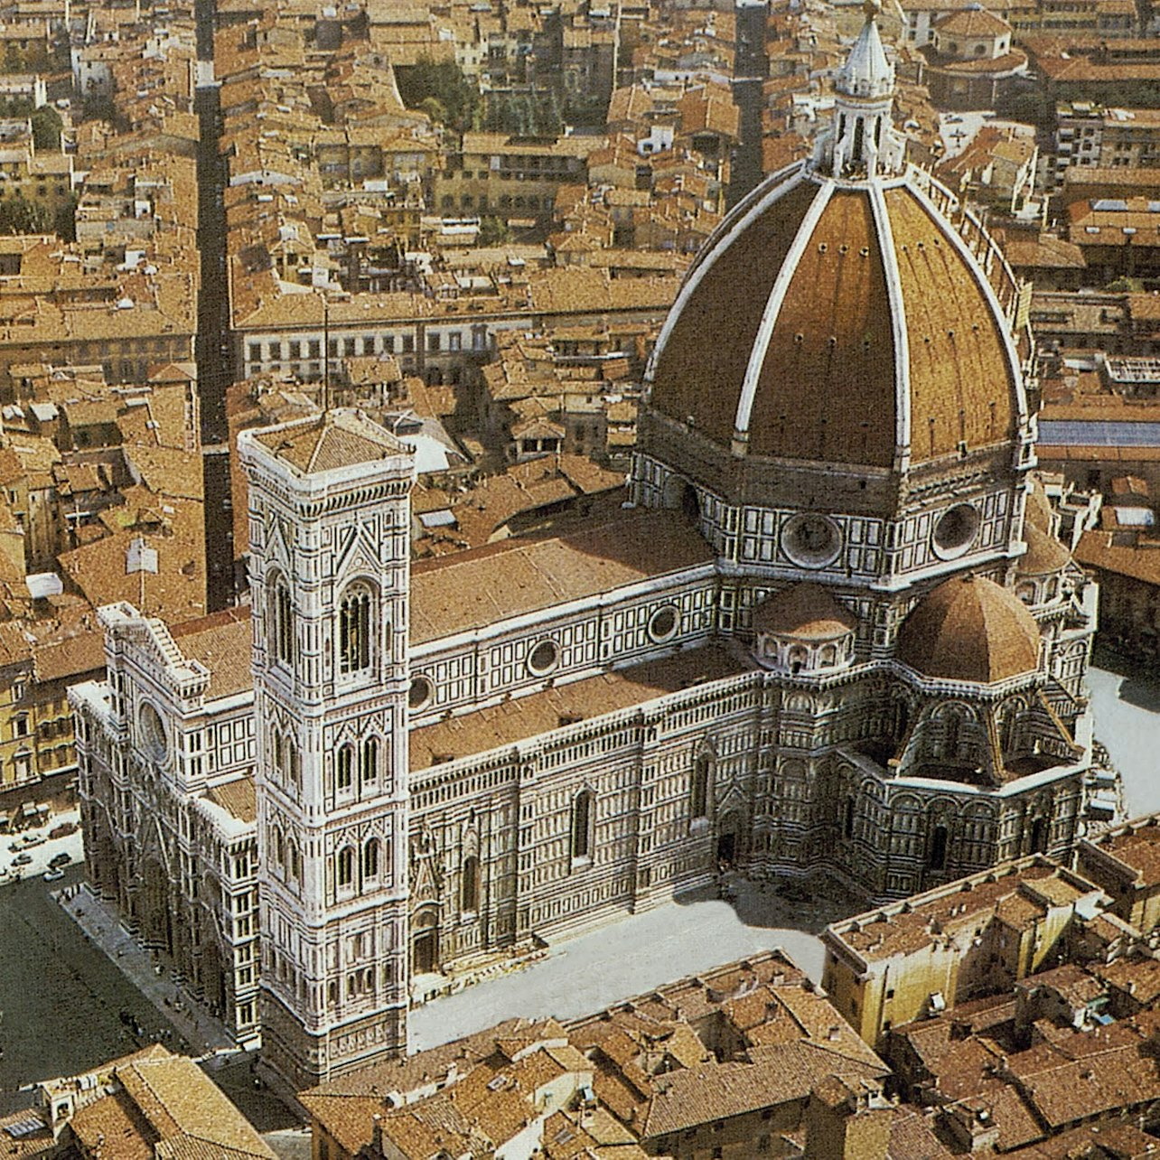
Dom in Florenz
Kuppel von
Filippo Brunelleschi
25.3.1436 geweiht durch Papst
Eugenius IV. als Introitus erklang
Guillaume Dufay‘s isorhythmische
Motette Nuper rosarum flores

Slide 14
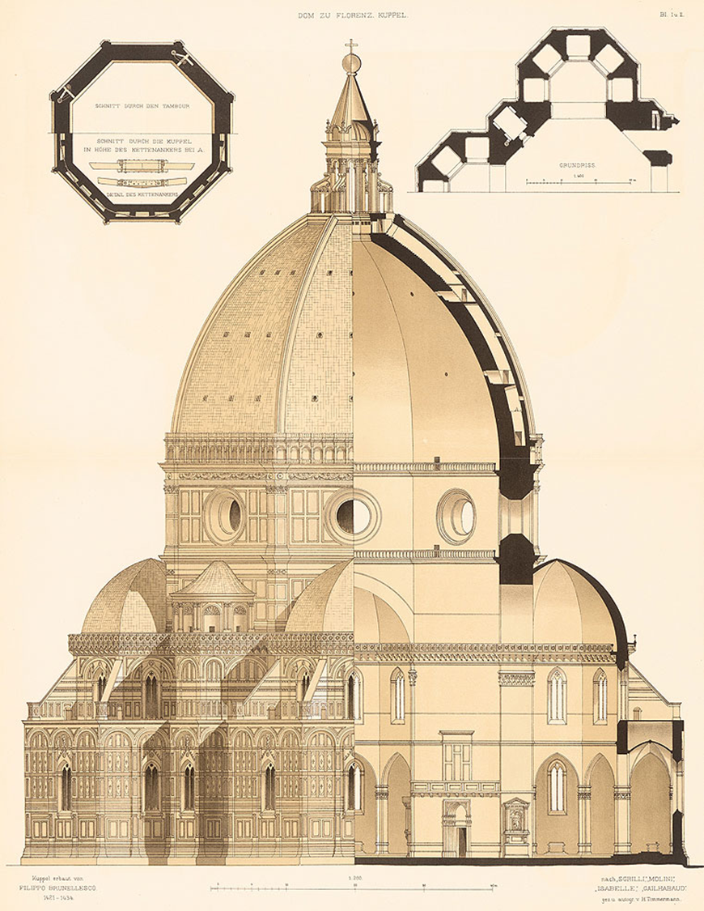
Klangbeispiel:
Guillaume Dufay:
Nuper rosarum flores
Altus: David Cordier und 3 Altus
(darunter Kai Wessel)
Tenor: Wilfried Jochens und 3 Tenöre
(darunter Knut Schoch)
Tenorposaune,
Tenorpommer, Trommel, ganzes Instrumentarium
Ltg. Helga Weber in Zusammenarbeit mit
Marianne Richert Pfau

Slide 15
Literatur zur Perspektive „proportio“
1949: Rudolf Wittkower, Grundlagen der Architektur im Zeitalter des
Humanismus
1964: Rolf Dammann, Die Florentiner Domweihmotette Dufays (1436),
in: Wolfgang Braunfels (Hg.): Der Dom von Florenz, Olten 1964,
S. 71-85
1973: Charles W. Warren, Brunelleschi’s Dome and Dufay’s Motet,
in: Musical Quarterly 59 (1973), S. 92-105
1982: Paul von Naredi-Rainer: Architektur und Harmonie. Zahl, Maß und
Proportion in der abendländischen Baukunst, Köln 1982
1988: Hans Ryschawy / Rolf W. Stoll, Die Bedeutung der Zahl in Dufays
Kompositionsart: Nuper rosarum flores (Musik-Konzepte 60), München 1988

Slide 16
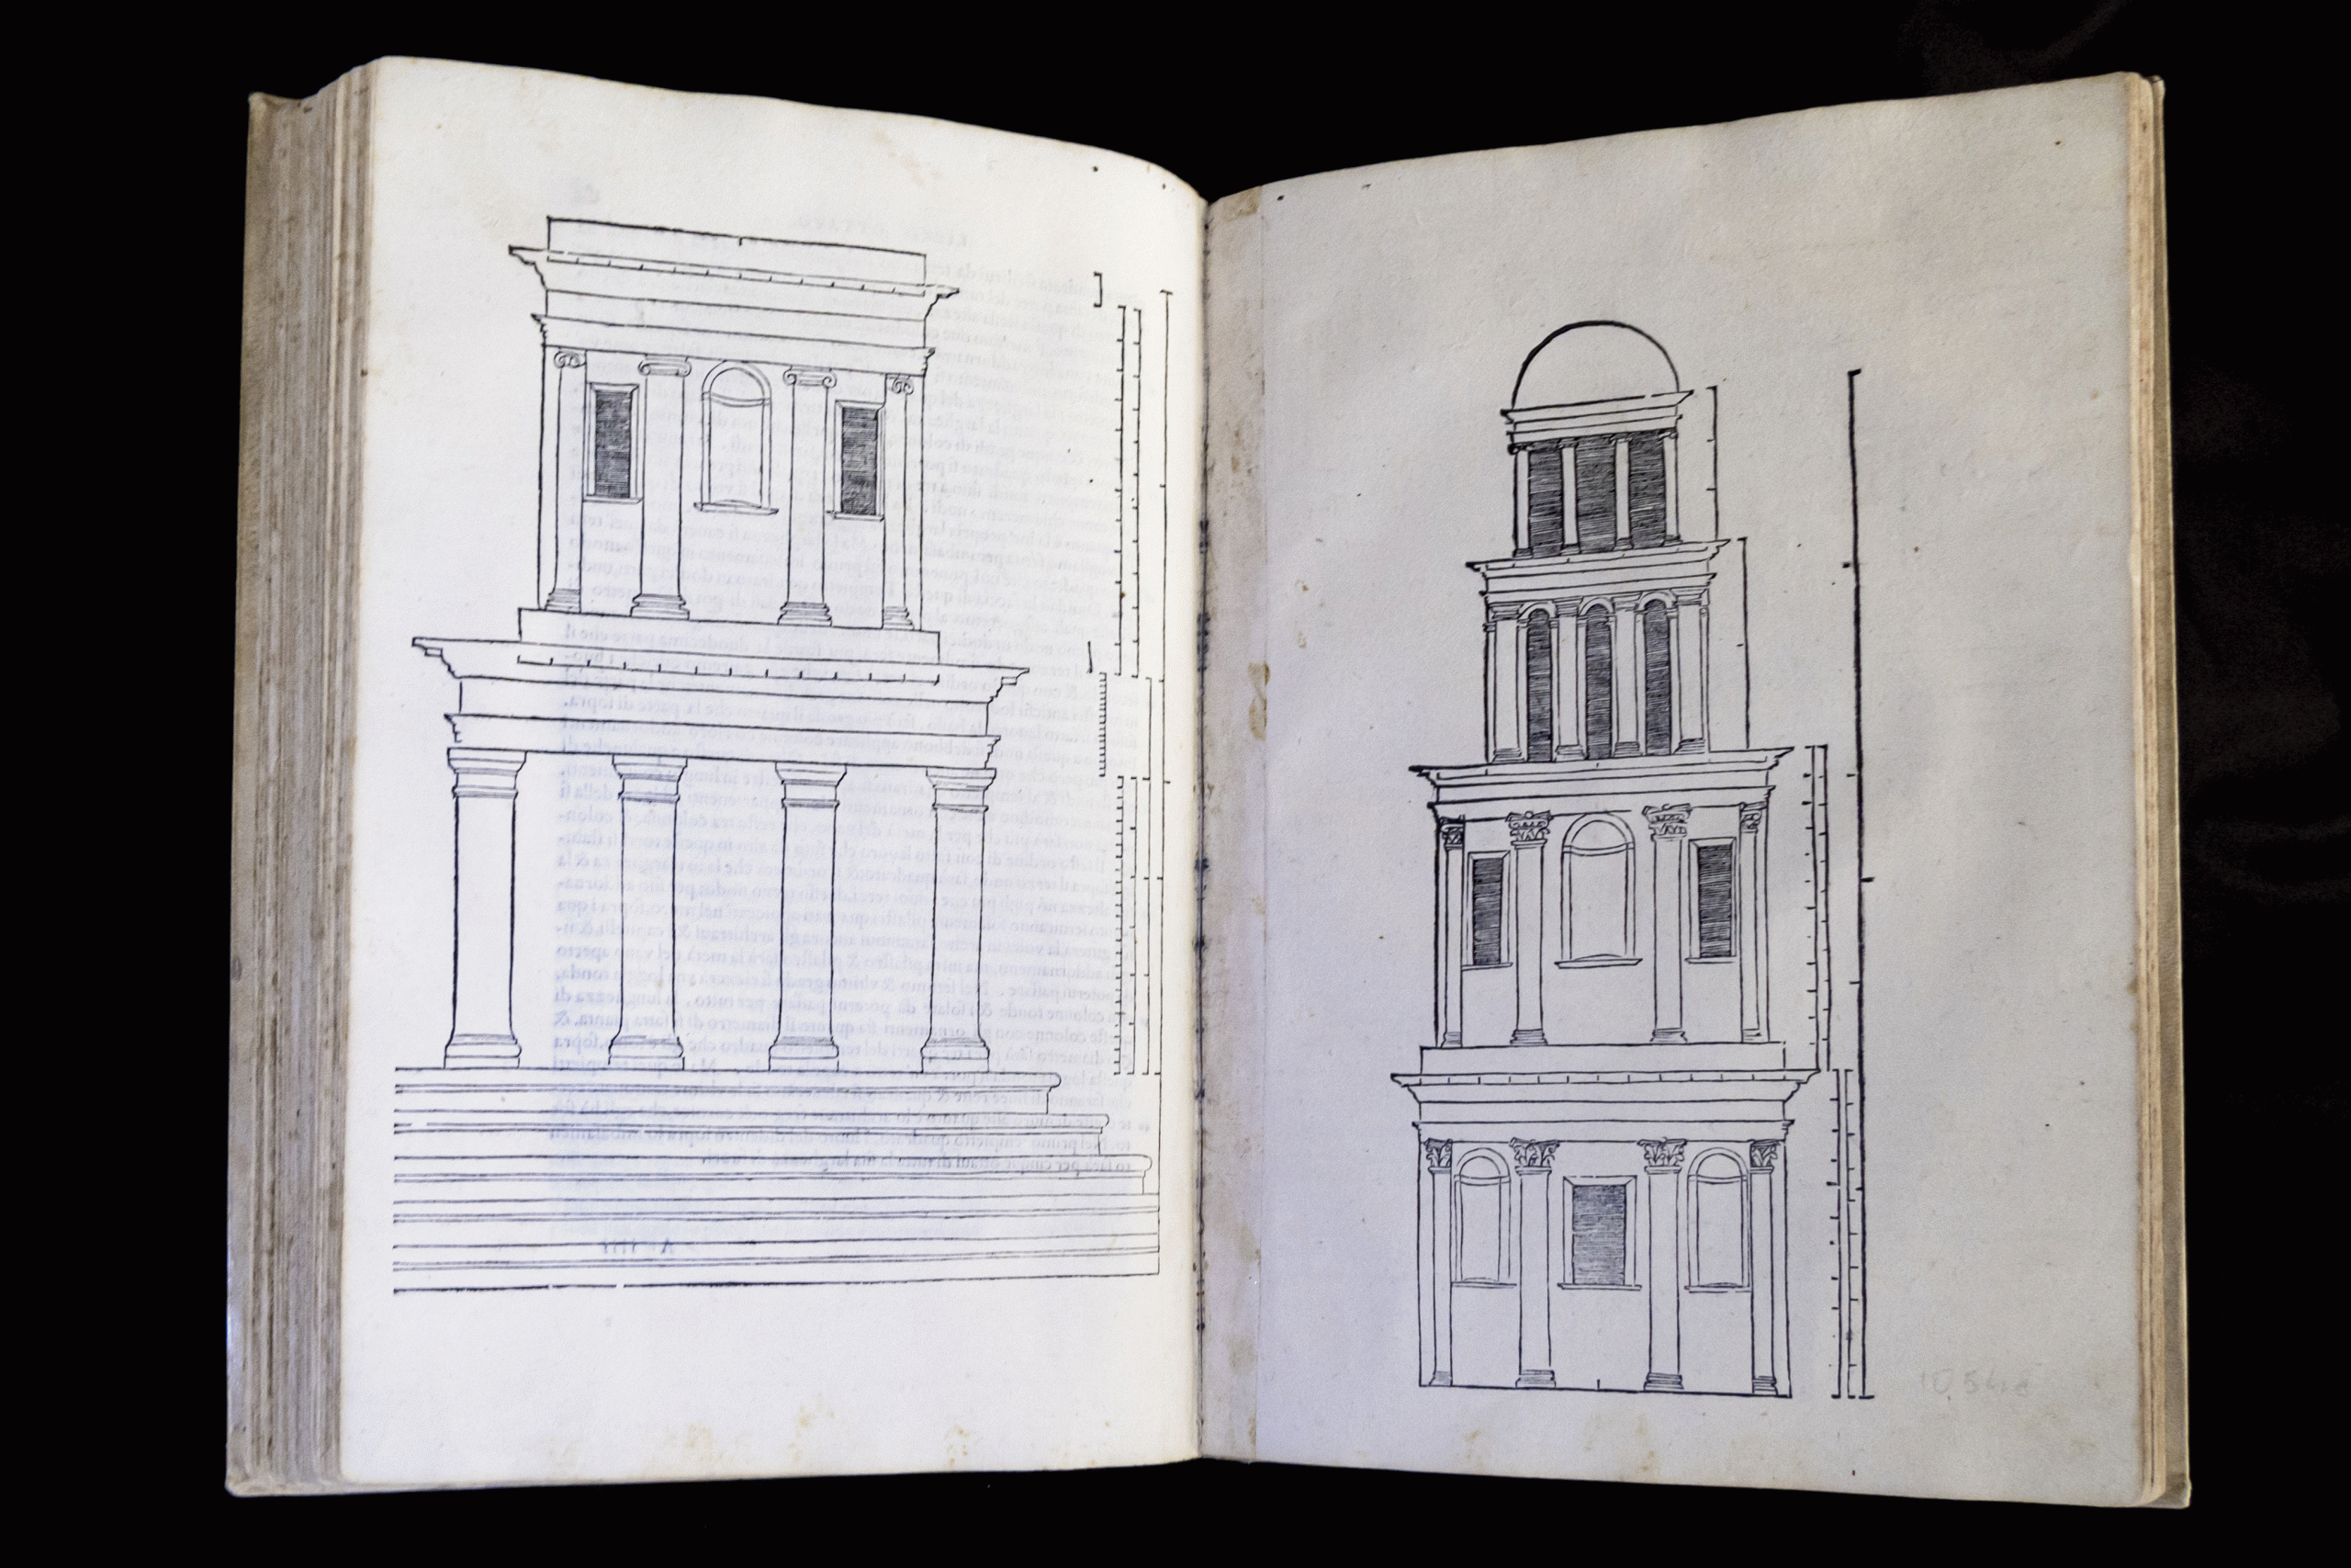
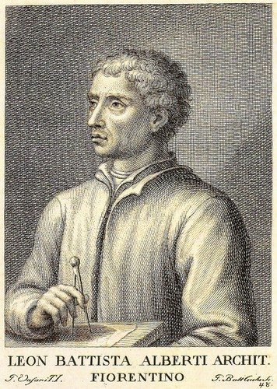
Leon Battista Alberti (1404-1472): De re aedificatoria

Slide 17
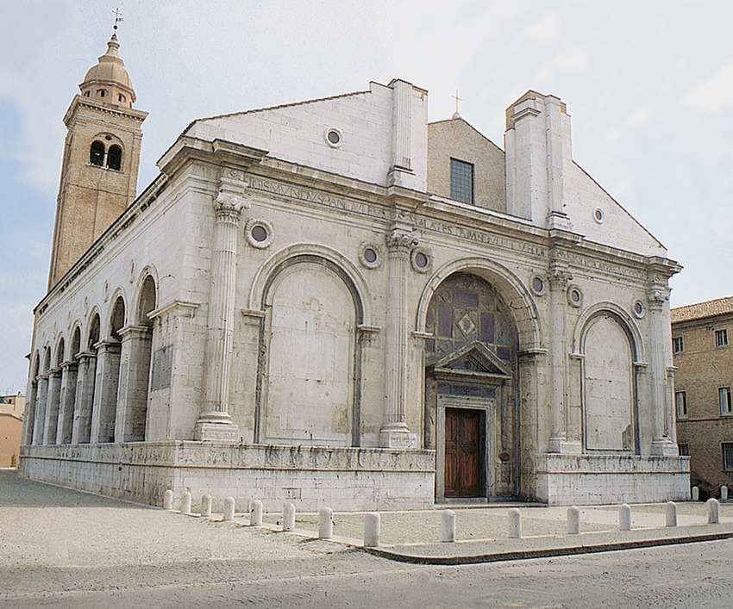
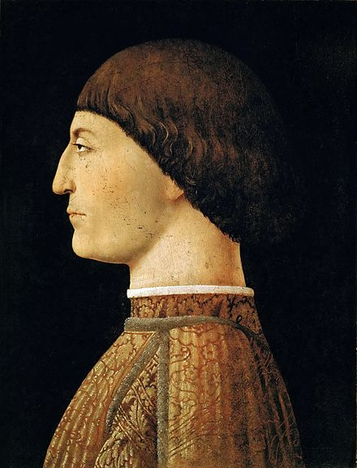
Sigismondo Malatesta (rechts) beauftragt Alberti mit dem
Bau des Tempio Malatestiano in Rimini (um 1450)

Slide 18
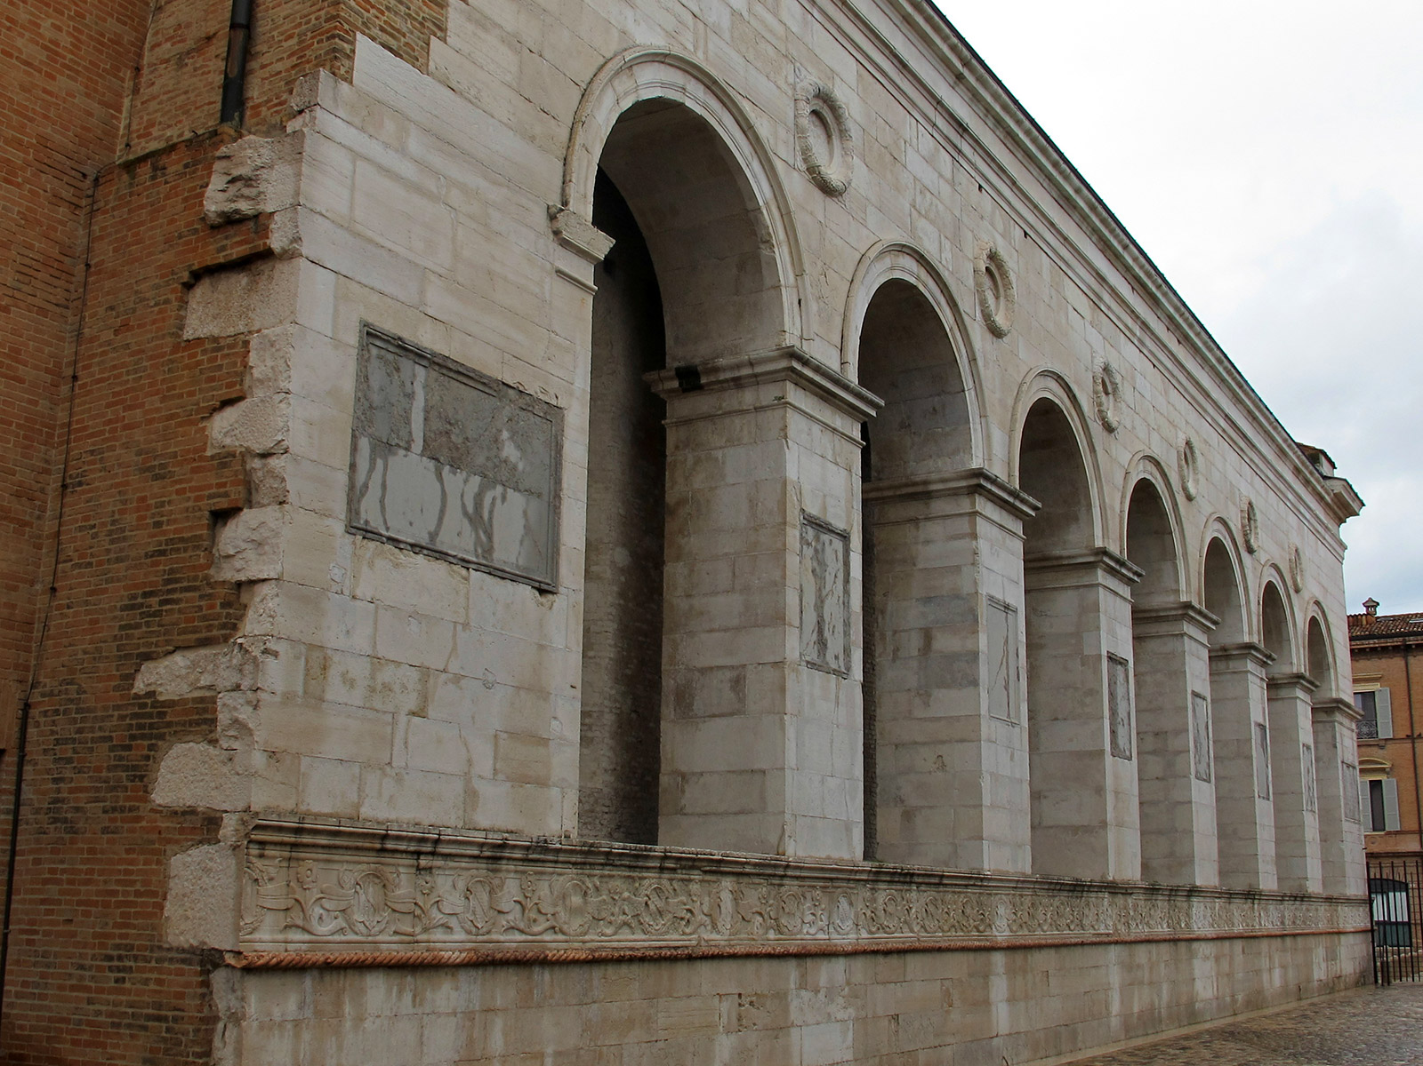
Hartmann Schedel: Weltchronik (1493)
Jacopo da Bologna:
3stimmiges Madrigal
Aquila altera –
Creatura gentile –
Uccel di dio

Slide 19
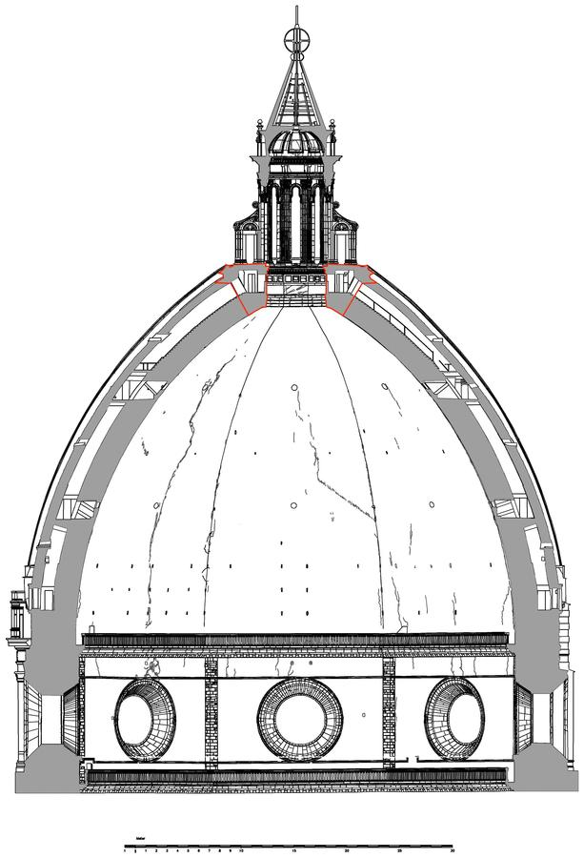
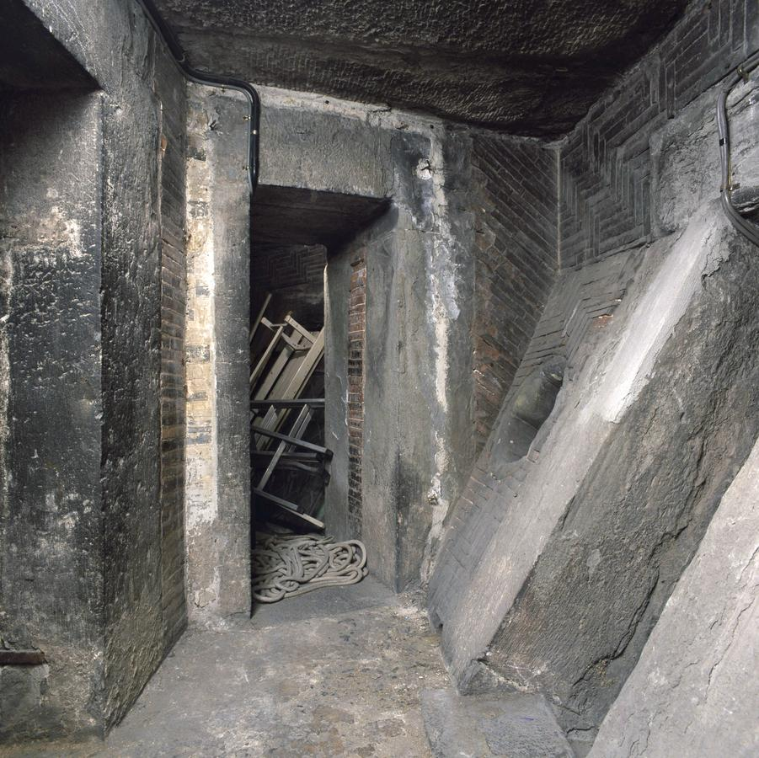
Margaret Haines, Gabriella Battista (MPI Institute for the History of Science): Die Kuppel des Florentiner Doms und ihre Handwerker; Schlussring

Slide 20
Auf Zahlen gründende Struktur von Dom und Motette
Verhältnis 6:4:2:3 (in der Motette 168:112:56:84 Brevis)
Fibonacci Folge
Siebenzahl
Isorhythmisches Tenor-Fundament der Motette (Talea)

Slide 21
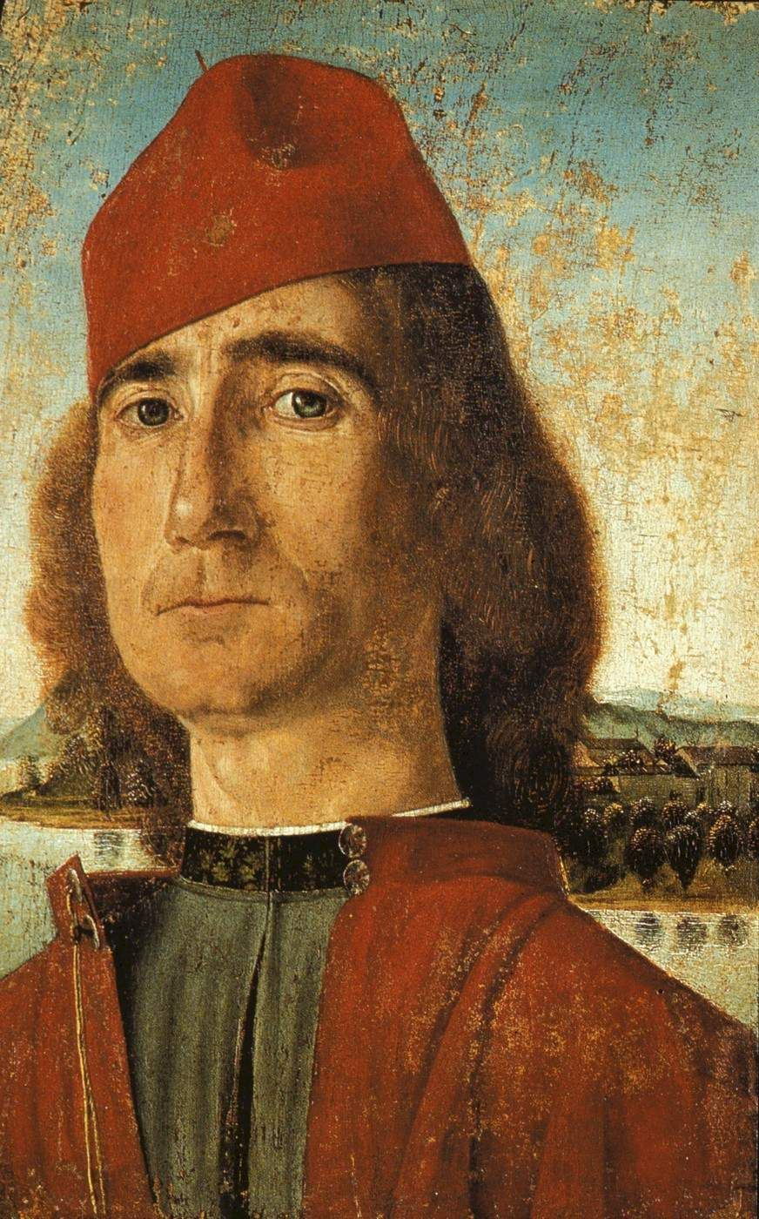
Fibonacci-Folge
1, 1, 2, 3, 5, 8, 13, 21, 34, 55
jede weitere Zahl ist
die Summe der beiden
ihr vorangehenden Zahlen
benannt nach Leonardo
Fibonacci, der damit im Jahr
1202 das Wachstum einer
Kaninchenpopulation beschrieb

Slide 22
Isorhythmie
In isorhythmischen Motetten (von griech. isos = gleich und rhythmós = Rhythmus) wird
die Abfolge von Tonhöhen,
Color (von lat. color = Farbe) und
die Abfolge von Tondauern/Rhythmus,
Talea (von altfranz. taille = Abschnitt) organisiert

Slide 23
Isorhythmie
„Mit dem erst zu Beginn des 20. Jhs. entwickelten Begriff wird eine Kompositionstechnik bezeichnet […]. Gemeint ist die ein- oder mehrfache Wiederholung eines cantus firmus im Tenor. Für diesen cantus firmus wird durch den Komponisten eine individuelle rhythmisches Zurichtung, ein Modell geschaffen, das dann […] wiederholt wird. Dieses Modell kann [..] auch proportional verändert, zumeist verkleinert werden, so dass sich die absoluten Notenwerte ändern, deren Binnenrelation jedoch gleich bleiben. […] Diese Technik, bedeutsam für Motette und Messe […], hat um 1450 ihre Bedeutsamkeit plötzlich eingebüßt.“
Lütteken, S. 226

Slide 24
Literatur zur Perspektive „eloquentia“
Wulf Arlt: Musik und Text im Liedsatz franko-flämischer
Italienfahrer der ersten Hälfte des 15. Jahrhunderts,
in: Schweizer Jahrbuch für Musikwissenschaft 1981, S. 23-69
Peter Burke: Die Renaissance in Italien. Sozialgeschichte einer
Kultur zwischen Tradition und Erfindung, Berlin 1984
Annette Kreutziger-Herr: Johannes Ciconia (ca. 1370-1412).
Komponieren in einer Kultur des Wortes, Hamburg 1991 (Hamburger Beiträge zur Musikwissenschaft 39)
Peter Denley: Die Mittelmeerwelt im Zeitalter der
Renaissance (1200-1500), in: Europa im Mittelalter, hg. von George Holmes, Stuttgart 1993, S. 233-287

Slide 25
Klangbeispiel:
Guillaume Dufay: Salve, flos Tuscae gentis (1436)
Salve flos Tuscae gentis, Florentia, salve,
O salve, Italici gloria magna soli.
Salve, quae doctos felix tot mater alumnos,
Tot generas magnos consilio atque fide,
Quae tot praestantes mira integritudine, quae tot
Praestantes generas religione viros.
Salve, cui debet quodcumque est artis honestae,
Ingenii quidquid, quidquid et eloquii est.
Salve, quae fama totum diffusa per orbem
Et vehere et natos mittis ad astra tuos…

Slide 26
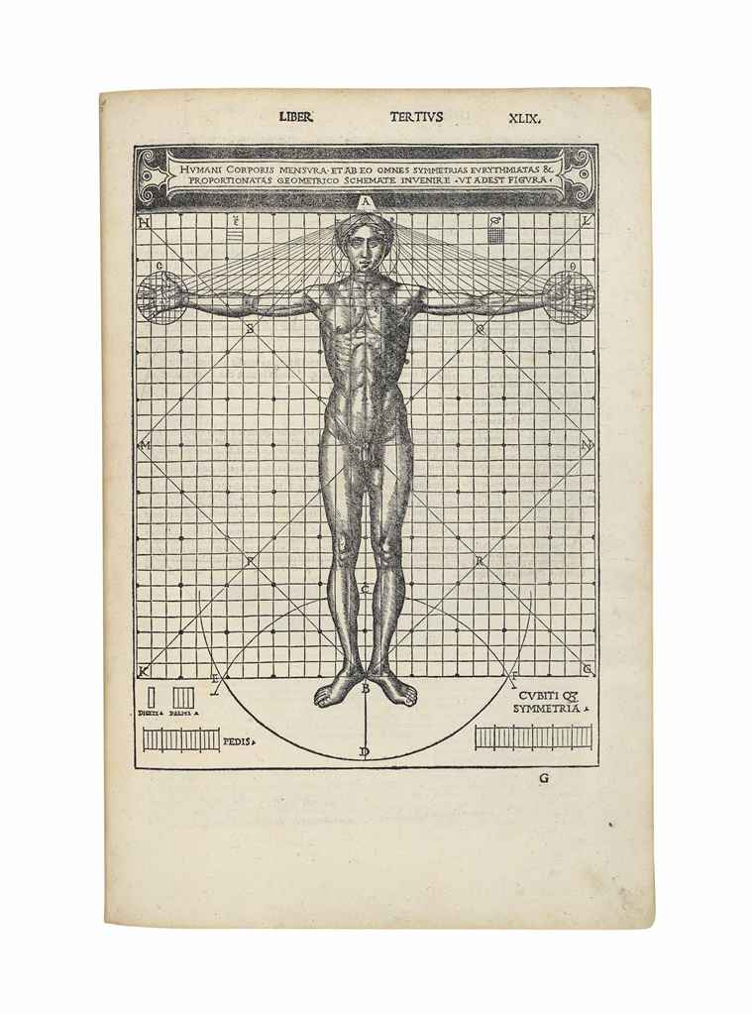
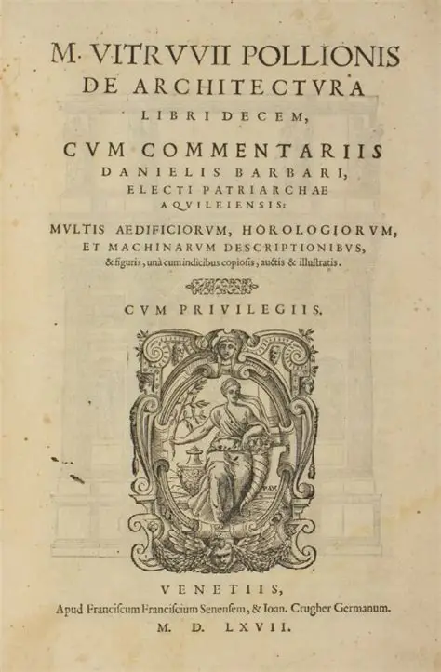
Vitruv, De architectura

Slide 27
